Slide 1

TRƯỜNG ĐẠI HỌC TÀI NGUYÊN VÀ MÔI TRƯỜNG TP HCM
KHOA HỆ THỐNG THÔNG TIN & VIỄN THÁM
BÁO CÁO ĐỒ ÁN CÔNG NGHỆ PHẦN MỀM
XÂY DỰNG WEBSITE
CỬA HÀNG CHĂM SÓC THÚ CƯNG ANIPAT
GV: ThS. Phạm Trong Huynh
SVTH: Nguyễn Hoàng Nam
Khóa: K08

Slide 2
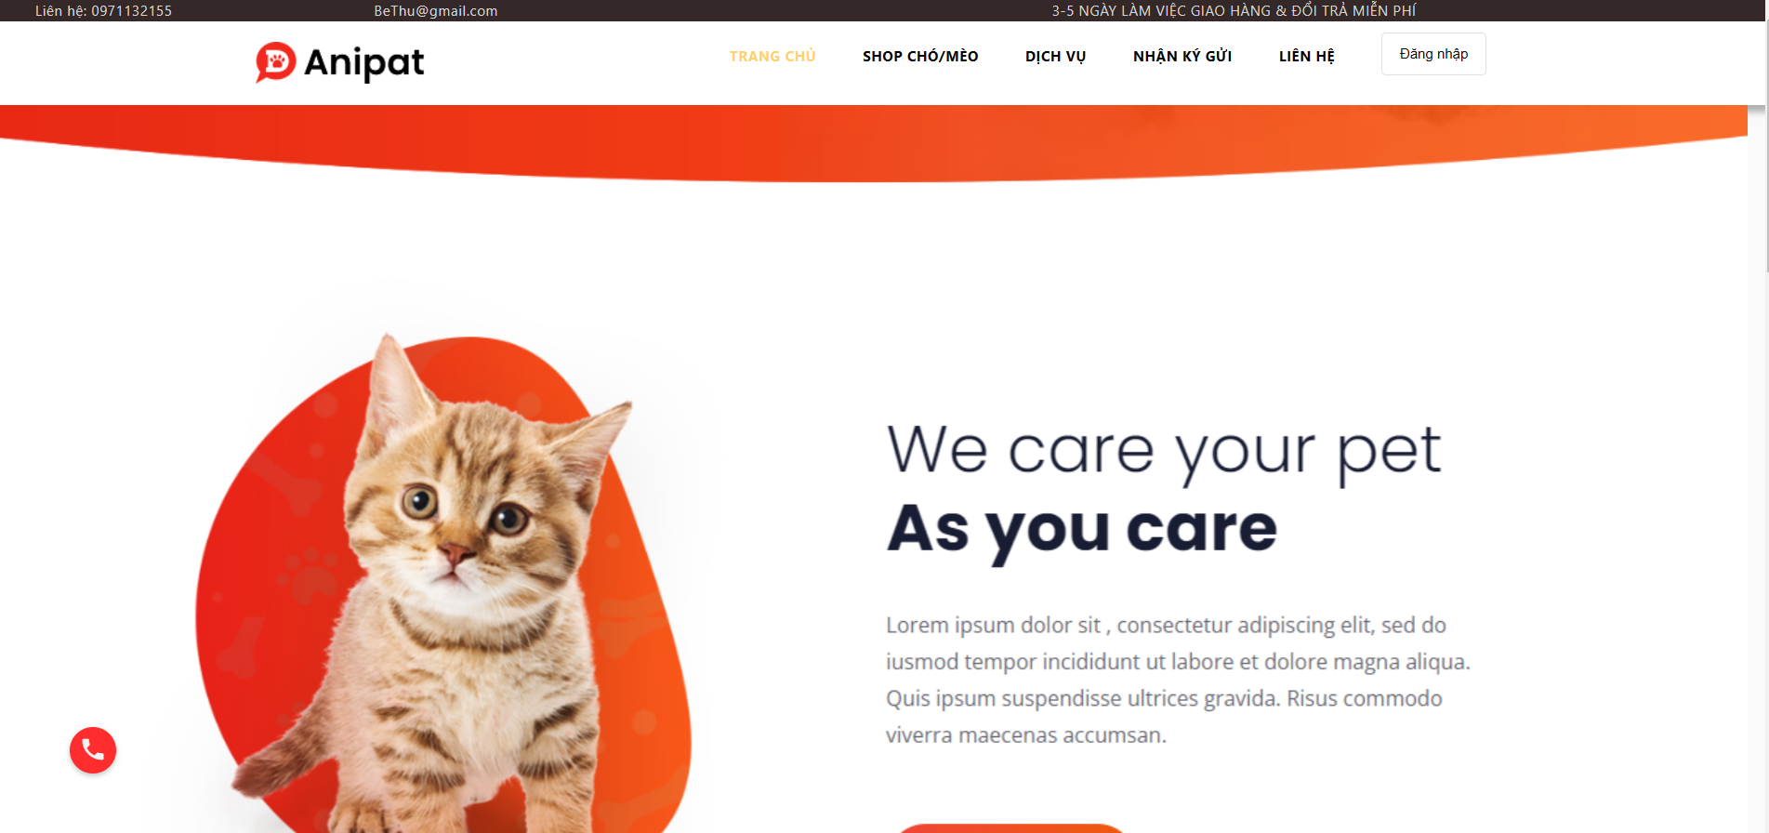
GIAO DIỆN HOME

Slide 3
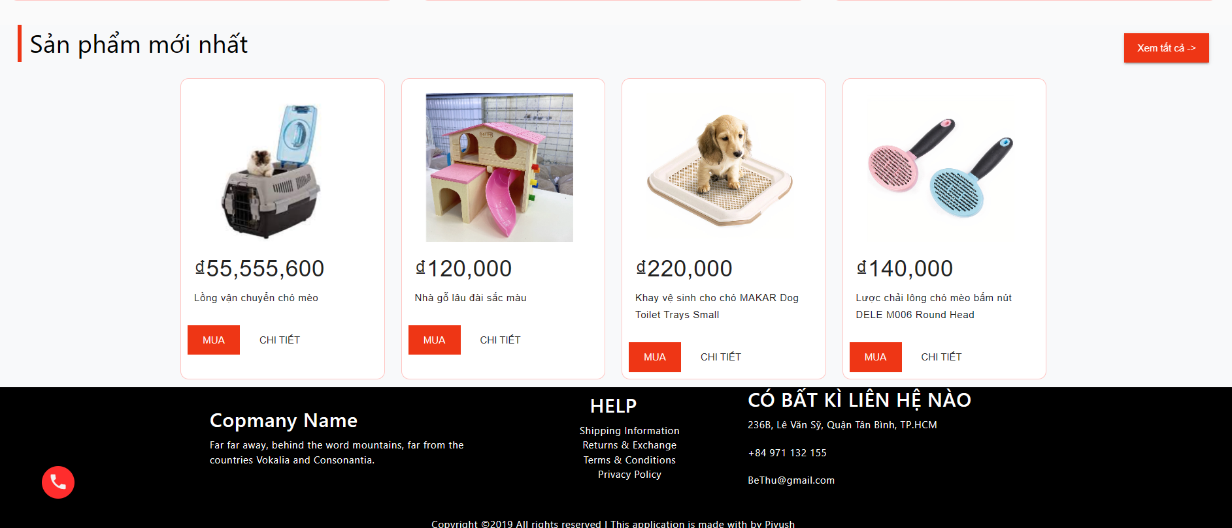
GIAO DIỆN HOME

Slide 4
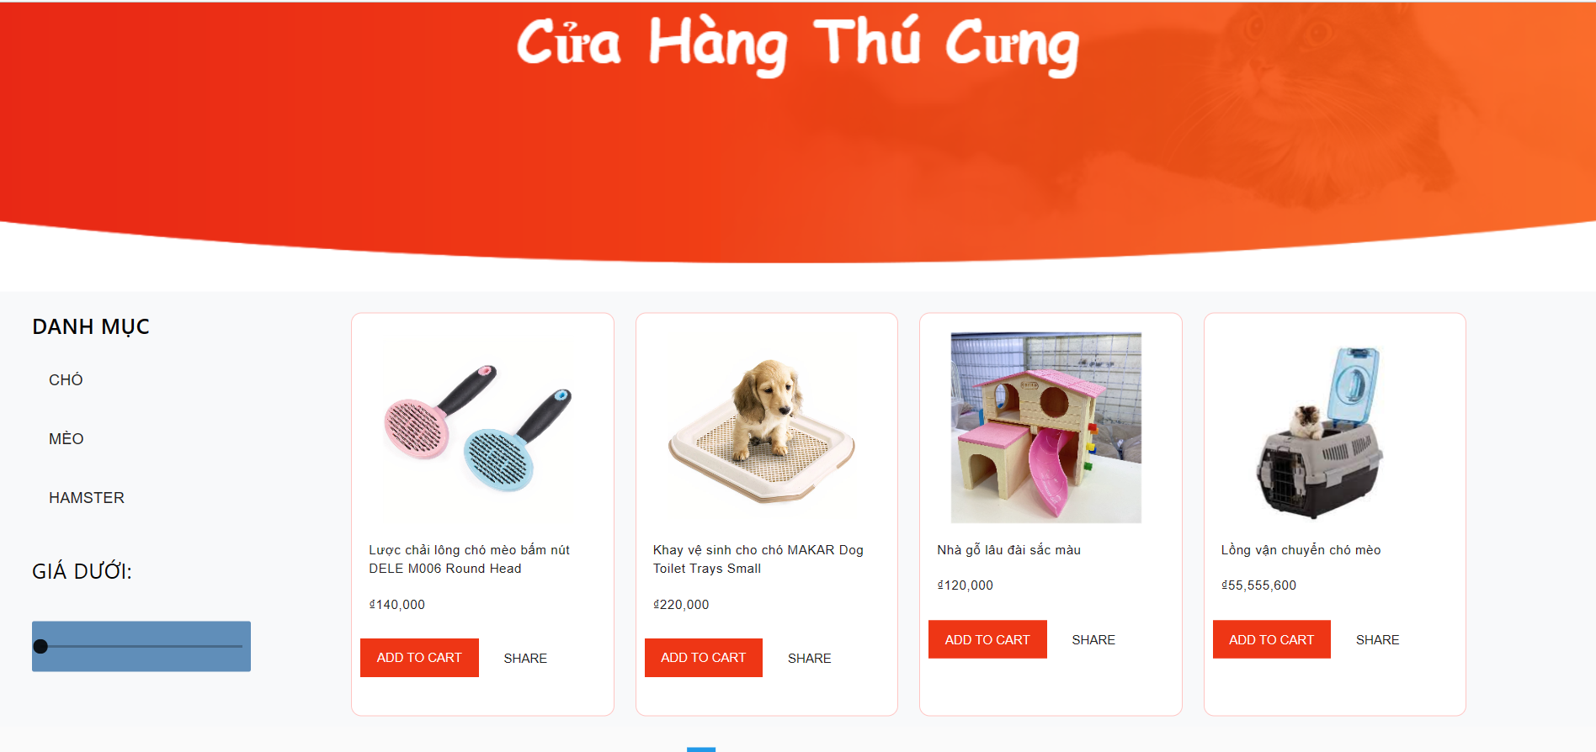
GIAO DIỆN SHOP

Slide 5
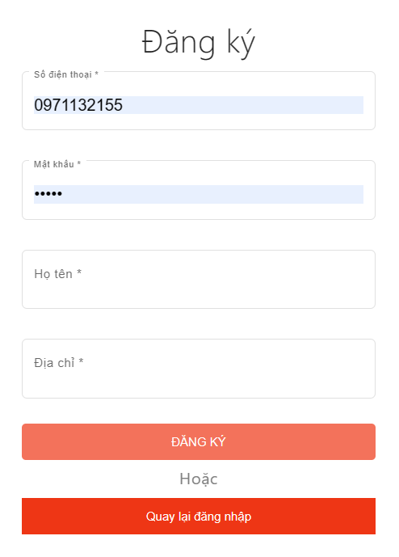
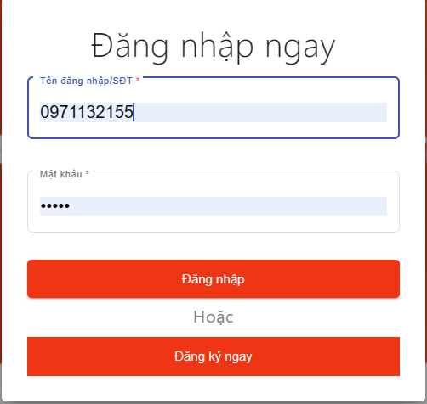
GIAO DIỆN ĐĂNG NHẬP – ĐĂNG KÝ

Slide 6
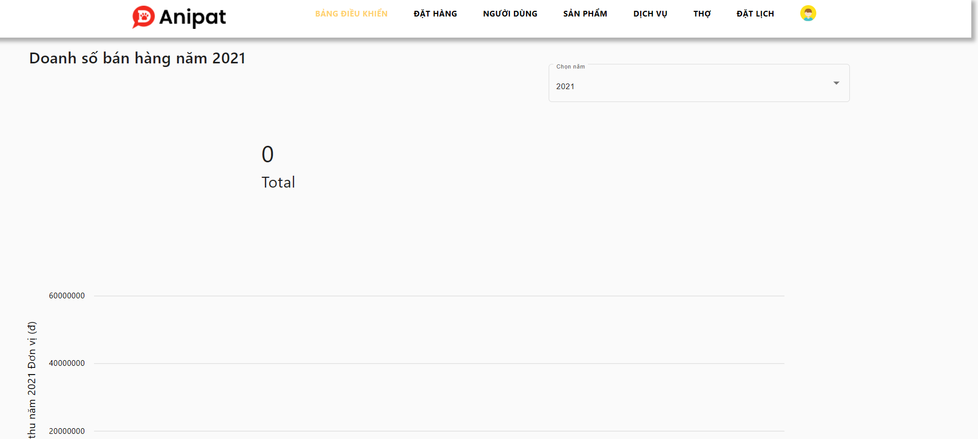
GIAO DIỆN BẢNG ĐIỀU KHIỂN (ADMIN)

Slide 7
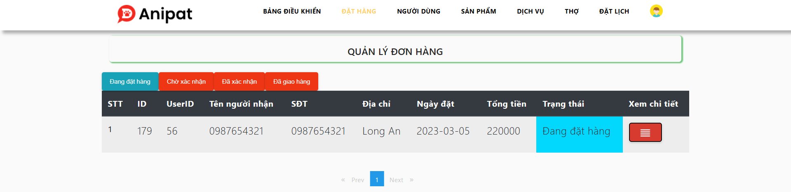
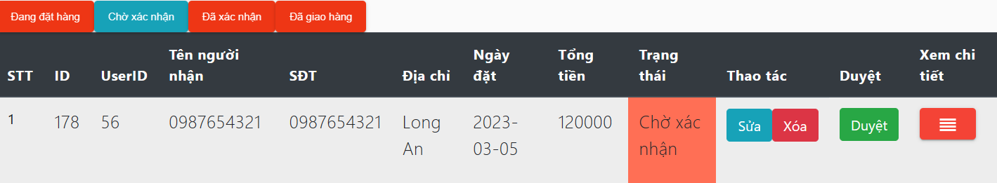
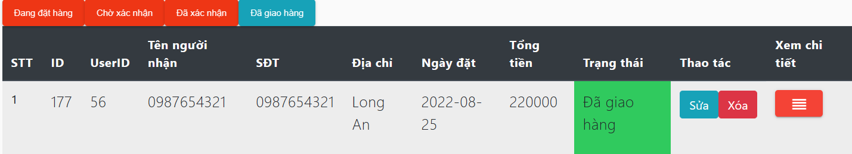
GIAO DIỆN QUẢN LÝ ĐƠN HÀNG (ADMIN)

Slide 8
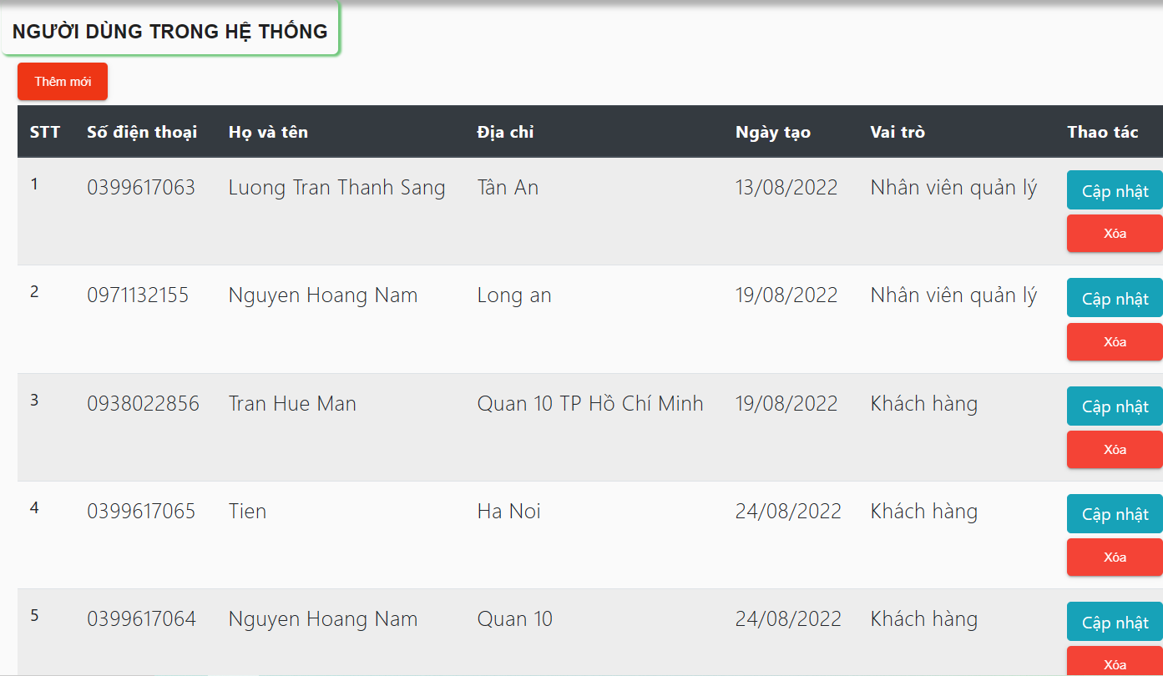
GIAO DIỆN QUẢN LÝ NGƯỜI DÙNG (ADMIN)

Slide 9
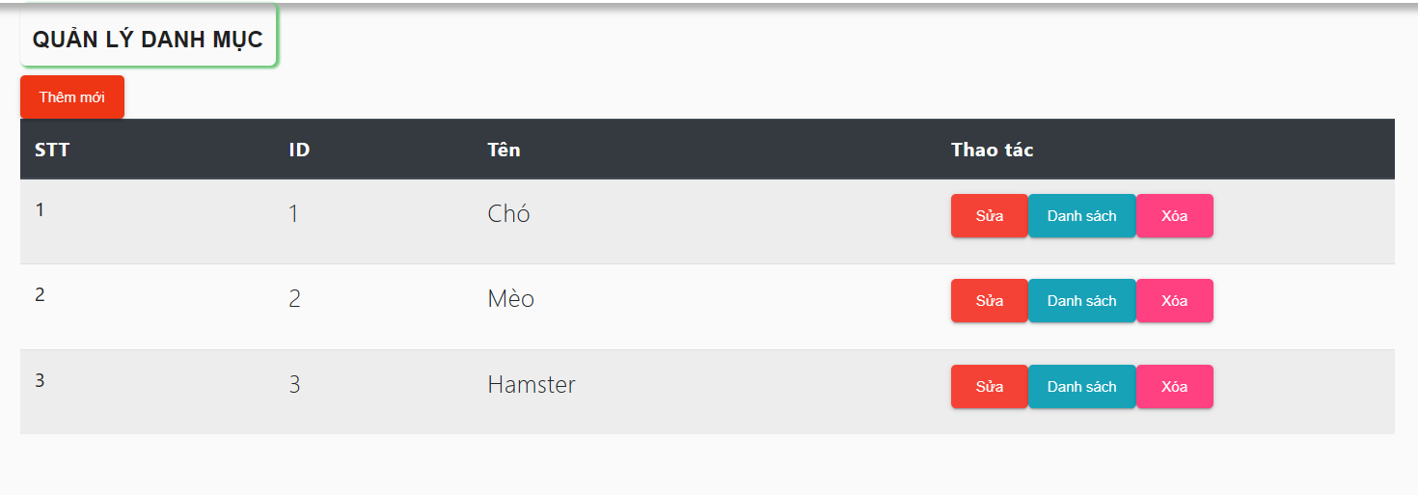
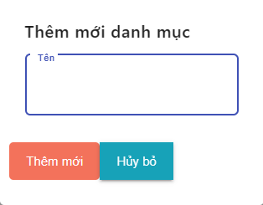
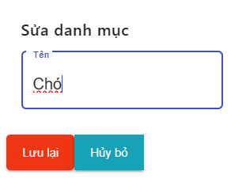
GIAO DIỆN QUẢN LÝ DANH MỤC (ADMIN)

Slide 10
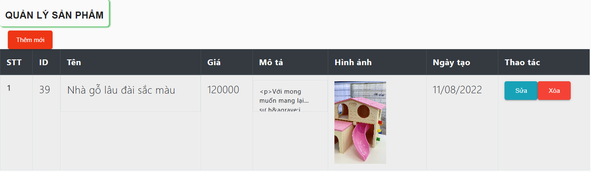
GIAO DIỆN QUẢN LÝ SẢN PHẨM (ADMIN)

Slide 11
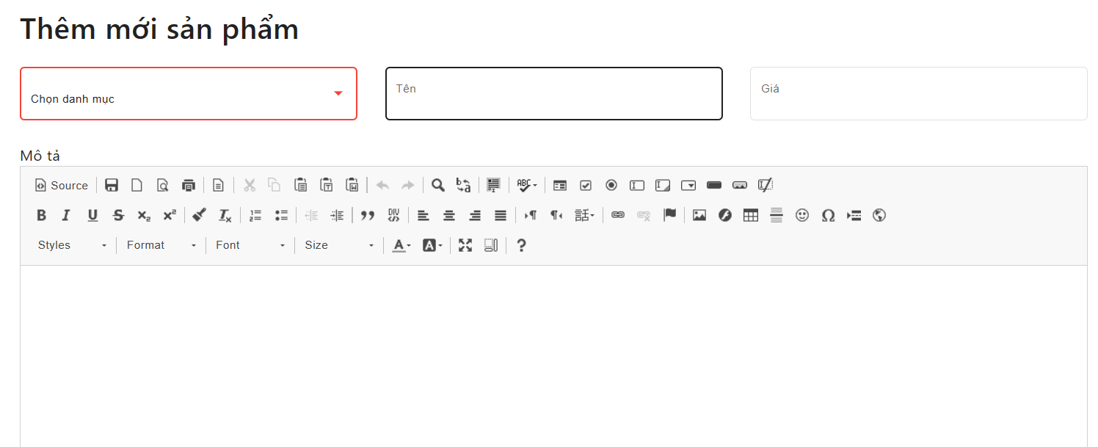
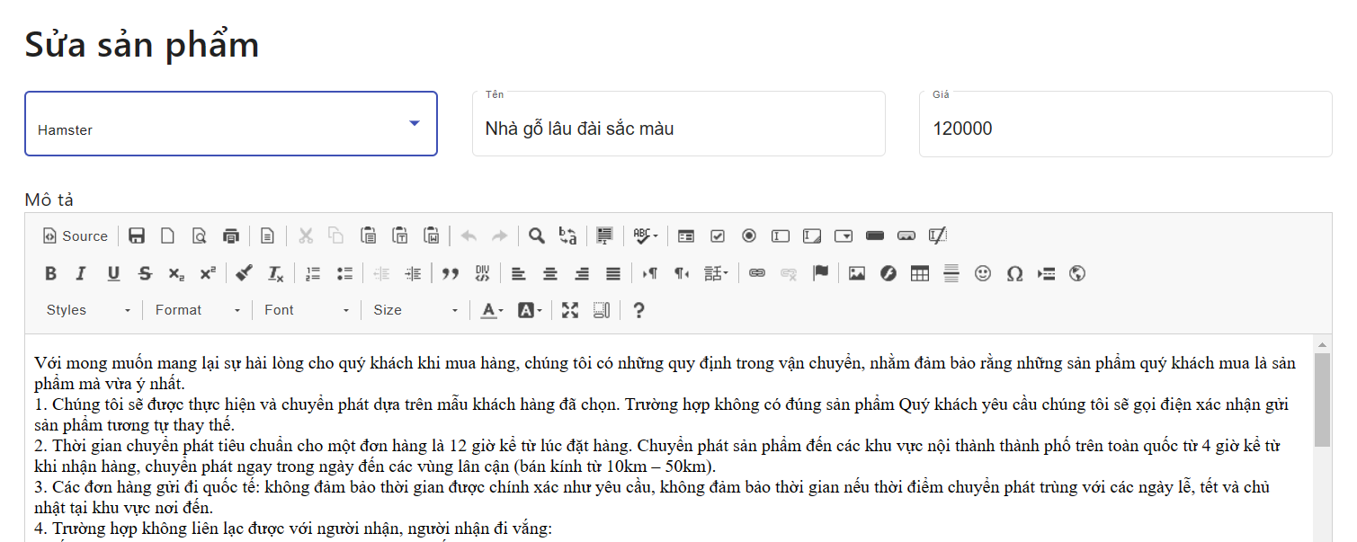
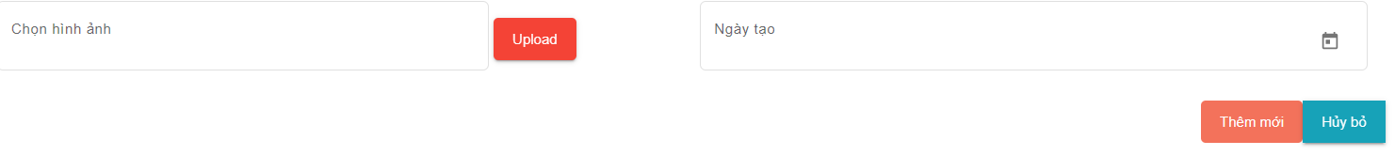
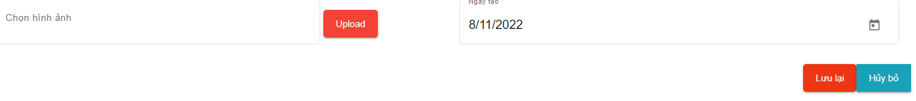
GIAO DIỆN THÊM – SỬA SẢN PHẨM (ADMIN)

Slide 12
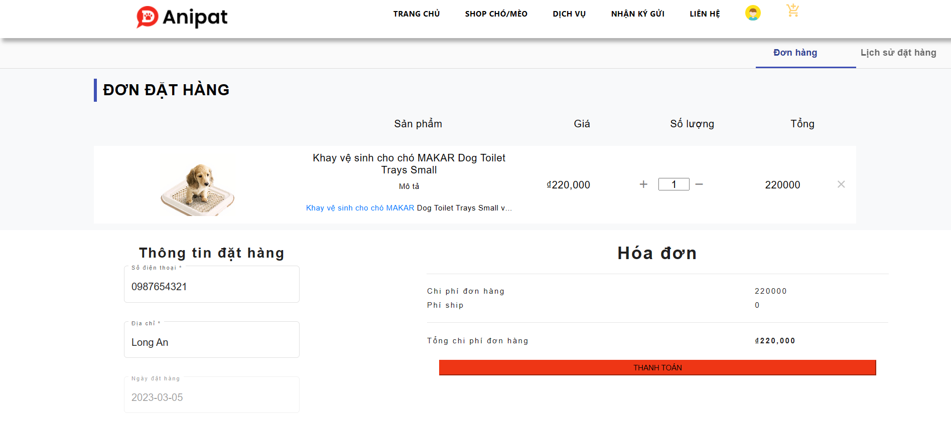
GIAO DIỆN ĐƠN HÀNG (KHÁCH)

Slide 13
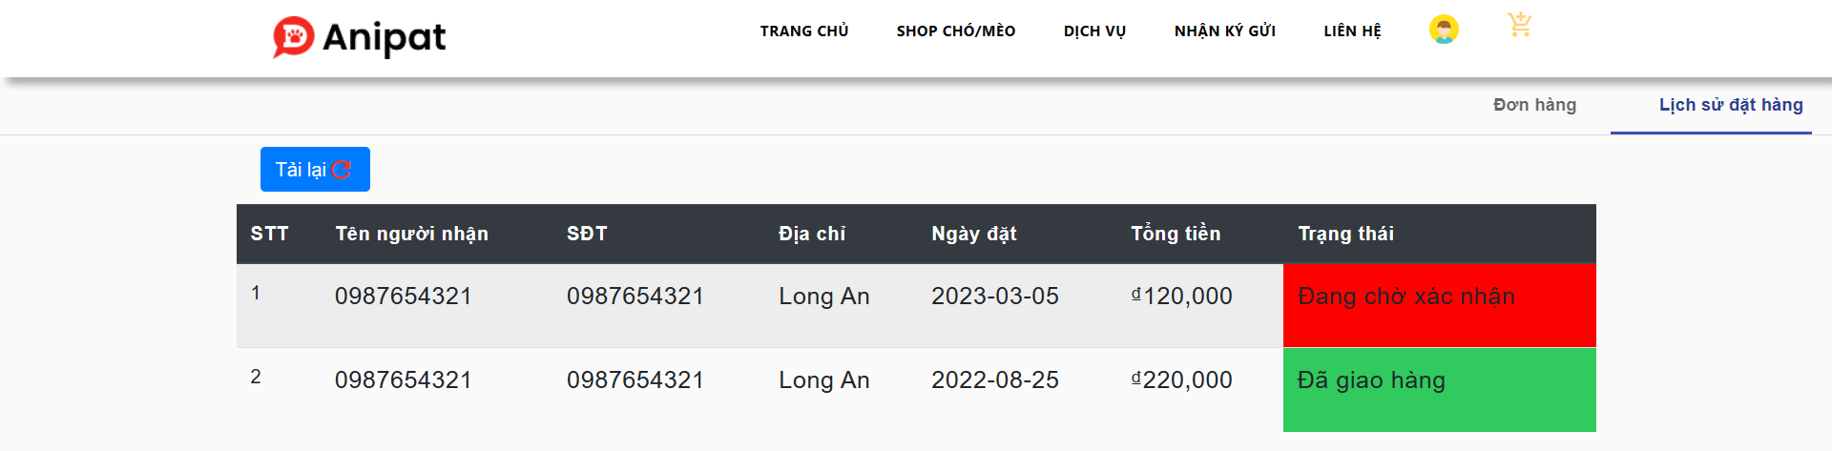
GIAO DIỆN LỊCH SỬ ĐẶT HÀNG (KHÁCH)

